Slide 1
資料結構實習-第一次作業

Slide 2
作業報告格式
封面 -- 作業題目、班級、座號、姓名
目錄 -- 編頁碼
題目定義 -- 作法及說明
執行結果 -- 測試資料及結果
心得與討論 -- 遭遇困難及解決過程

Slide 3
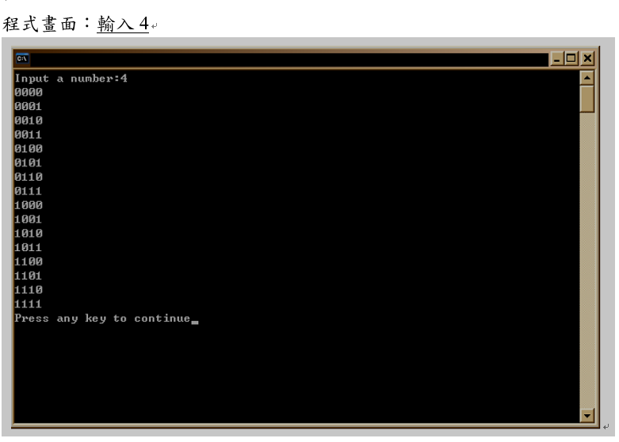
第一次作業_20240919
題意說明 : 撰寫一個程式，輸出0和1的所有排列變化。
程式說明 : 輸入一個數字X，輸出X個bits所有0和1的變化。

Slide 4
作業繳交期限
程式碼 : 9月25日(三) 23:55分前上傳至ilearn，並在9月26日課堂上讓助教檢查登記
作業報告 : 9月29日(日) 23:55分前上傳至ilearn
注意: 作業逾期ilearn無法補交!!!

